Slide 1
Гідромонітори

Slide 2
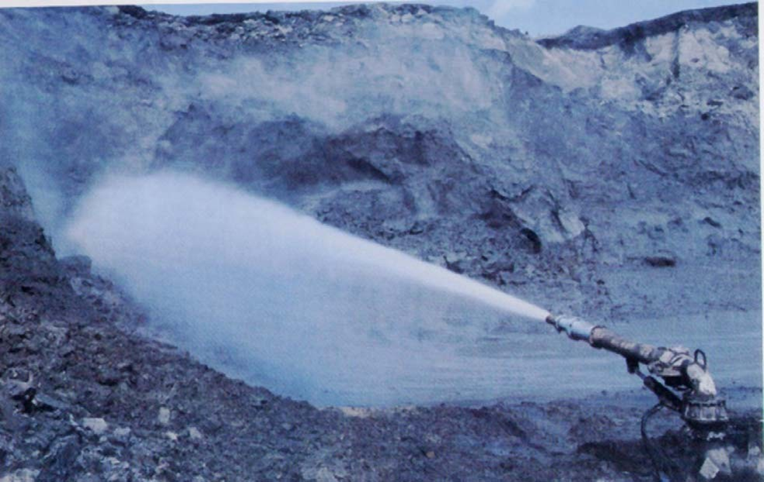
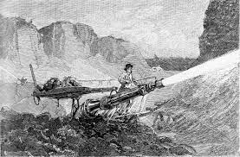
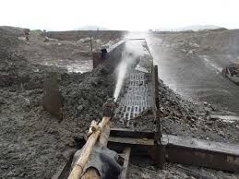
Загальний вигляд гідромонітору у вибої

Slide 3
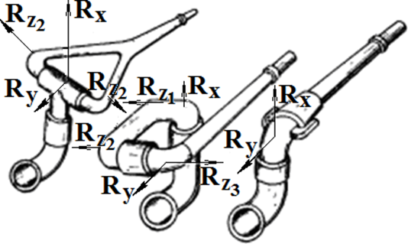
Схеми гідромоніторів з двостороннім (а), одностороннім (б) і центральним (в) підводами води

Slide 4
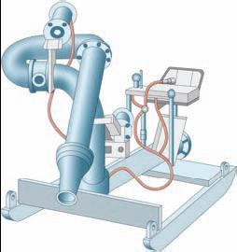
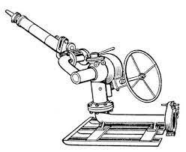
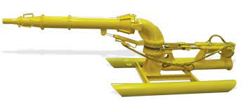
Схеми гідромоніторів

Slide 5
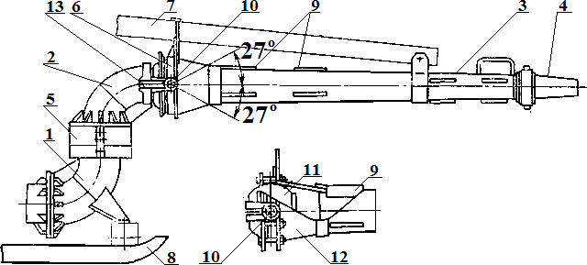
Конструктивна схема гідромонітора

Slide 6
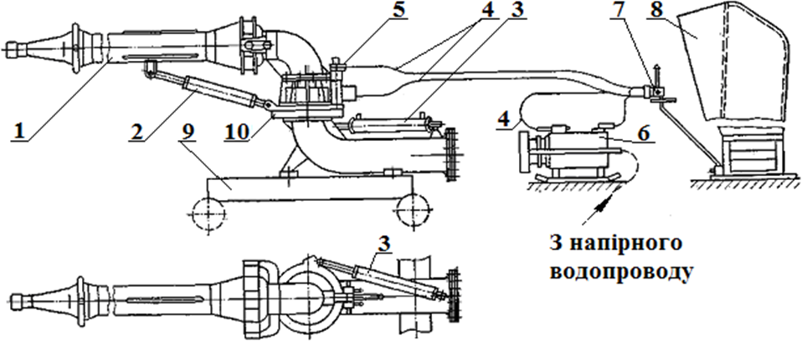
Конструктивна схема гідромонітора з дистанційним керуванням: 1 – гідромонітор; 2,3 – гідроциліндри; 4 – рукава високого тиску;
5 – гідрозамок; 6 – насосна станція гідроприводу; 7 – переносний пульт керування; 8 – кабіна машиніста; 9 – візки; 10 – шарнір

